Slide 1

53조 (포네틱 코드)
구성원
201524495 안준수
201661701 강동민

Slide 2
목차
1.과제 목표
2.지시 사항
3.결과 보고
4.진행 예정 사항
5.진행 일정

Slide 3
과제 목표
소음 환경에 강한 내성을 가진 음성인식 모델 개발
어떤 환경에서 음성인식이 어려움을 겪는지 조사
실시간 음성인식 기술 학습
음성인식 모델을 임베디드 H/W에 탑재

Slide 4

과제 목표(System Diagram)
Raspberry Pi
Server
소음에 학습된 모델
음성 파일
TensorFlow
텍스트 출력
MFCC
음성 녹음
DS-CNN
python
데이터 세트 수집
mic

Slide 5
지시 사항
음성 파일과 소음 파일 합성
Cloud STT API를 통해 음성 인식
MFCC 이해
DS-CNN 모델 이해

Slide 6
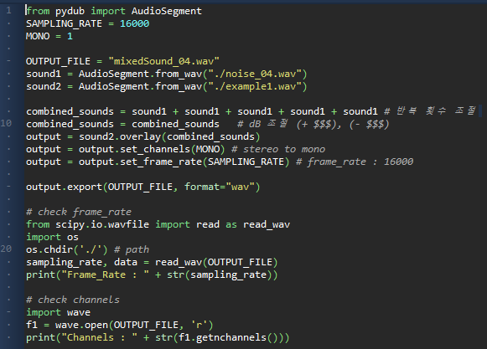
결과 보고
음성 파일과 소음 파일 합성

Slide 7
결과 보고
Cloud STT API 통해 음성인식
비고 | 출력 내용
원본 | 국가는 재해를 예방하고 그 위험으로부터 국민을 보호하기 위하여 노력하여야 한다.
대화 도중 양치질하는 소음 | 국가는 재해를 예방하고 그 위험으로부터 국민을 보호하기 위하여 노력하여야 한다.
샤워장의 물이 떨어지는 소음 | 북한의 대회로 예방하고 그 위험으로부터 국민을 보험 위하여 노역하여야 한다.
스포츠 경기장의 환호 소음 | 인식 불능
대중들이 야유하는 소음 | 국가는 재해를 예방하고 위험도 있고 민의 고향이에요. 거려야 한다.

Slide 8
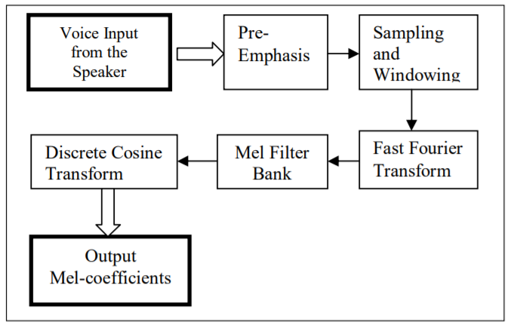
결과 보고
MFCC 란?
Mel Frequency Cepstral Coefficient
Block Diagram of MFCC Algorithm

Slide 9
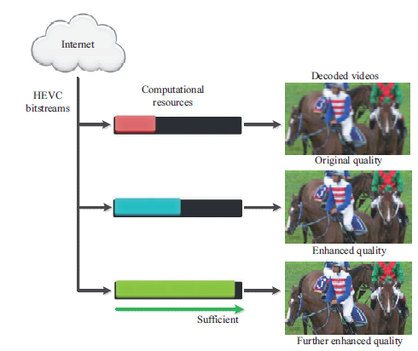
결과 보고
DS - CNN 이란?
Decoder-side Scalable CNN
An Example of Application Scenario of DS-CNN

Slide 10
소음 내성을 가진 학습 모델 제작
Tensorflow를 이용해 만들 예정
Raspberry Pi 환경 적응
임베디드 HW 탑재 예정
서버 환경 구축
google colab 사용 예정
진행 예정 사항

Slide 11
진행 일정
진행 계획 일정 표 첨부
6월 |  | 7월 |  |  |  | 8월 |  |  |  |  |  |  | 9월
4주 | 5주 | 1주 | 2주 | 3주 | 4주 | 1주 |  | 2주 |  | 3주 | 4주 |  | 1주 | 2주 | 3주 | 4주
소음 내성을 가진 학습 모델 제작
 |  |  | 중간 보고서 준비
 |  |  |  |  | 서버 환경 구축
 |  |  |  |  |  |  | 정확도 평가
 |  |  |  |  |  |  |  |  |  | 테스트 및 디버깅
 |  |  |  |  |  |  |  |  |  |  |  |  |  | 최종 발표 및 보고서 준비

